Slide 1

CIMC“西门子杯”中国智能制造挑战赛
嵌入式：（队伍编号）
教育部中德/中外高级别人文交流对话机制成果
中国高等教育学会“全国普通高校大学生竞赛榜单”竞赛
中国高等教育学会“全国普通高校大学生机器人竞赛指数”竞赛

Slide 2
硬件设计部分

Slide 3
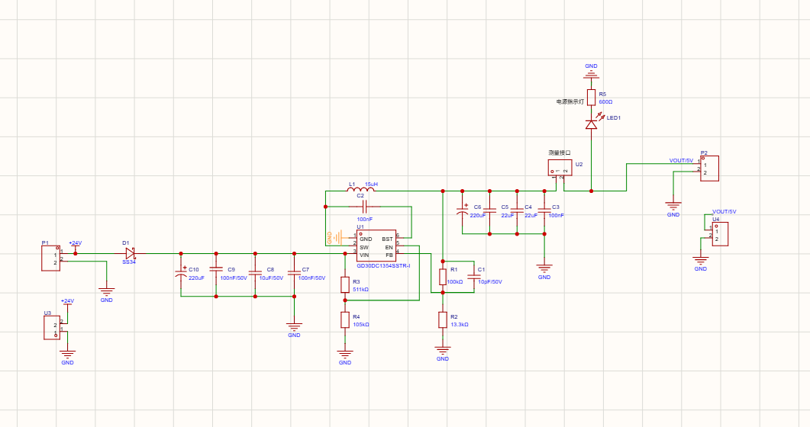
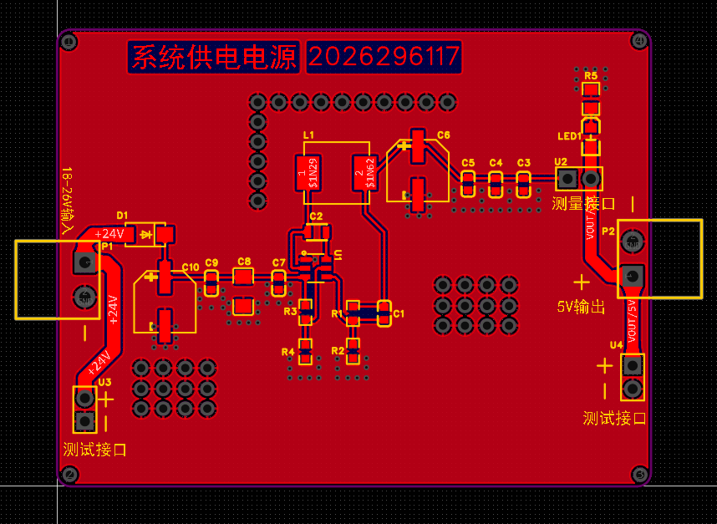
工业嵌入式系统开发调试
硬件系统设计
一.系统电源总体设计思路
一、系统电源板总体设计思路：
1. 输入保护与滤波：输入端串联肖特基二极管（SS34）实现防反接保护，防止电源极性接反损坏电路。并联多级滤波电容（220μF、100μF、10μF、100nF），滤除低频与高频噪声，保证输入稳定。
2.DC-DC降压主功能：选用 GD30DC1354 同步降压芯片，支持12V~36V宽输入，输出固定 5V/2A。通过反馈电阻（100kΩ + 13.3kΩ）设定输出电压，配合15μH电感和500kHz开关频率实现高效转换。
3.输出处理与测量：输出端配置储能电容（220μF）和去耦电容（22μF、100nF），滤除纹波并提供瞬态响应。输出回路串联电流测量接口（跳线帽），方便断开后串接电流表测试空载/满载电流。电源指示灯（LED1）显示工作状态。
4.PCB布局优化：输入电容紧靠芯片引脚，SW节点与电感距离最短，反馈走线远离开关节点，地平面大面积覆铜，降低阻抗与噪声。
二.系统供电电源设计展示
原理图展示： PCB展示：

Slide 4
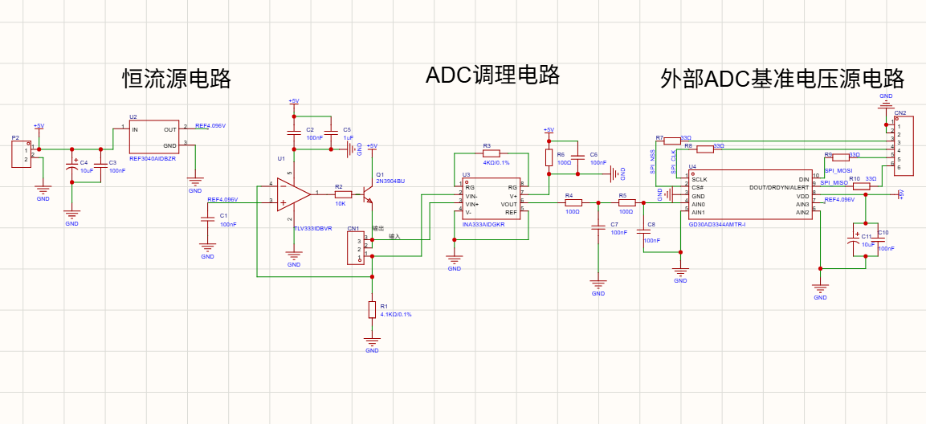
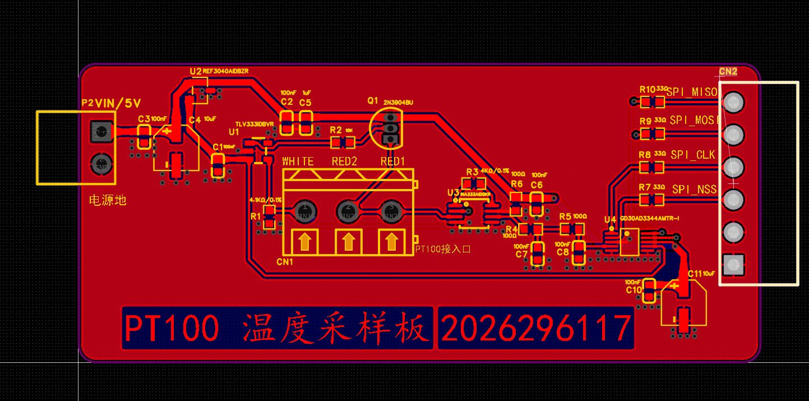
二、PT100温度采样板总体设计思路
PT100采样板采用四线制开尔文连接与比率测量技术，实现高精度温度采集，核心思路如下：
1.精密恒流源激励：利用 REF3040 提供4.096V基准电压，配合低失调运放 TLV333 和 NPN三极管 2N3904 构成1mA恒流源。恒流设定电阻（4.1kΩ，0.1%精度）确保电流稳定性，消除三极管VBE温度漂移影响。
2.信号放大与ADC量程匹配：仪表放大器 INA333 对PT100两端微弱电压（100mV~138.5mV）进行26倍增益放大，输出范围（2.6V~3.6V）匹配24位ADC（GD30AD3344）的4.096V满量程。增益电阻（4kΩ，0.1%）紧贴INA333放置，保证增益精度。
3.滤波与抗干扰：输入差分滤波（100Ω+100nF）抑制共模/差模噪声，输出RC滤波（100Ω+100nF，截止频率15.9kHz）防止混叠。
ADC基准电压由REF3040独立提供，走线加粗隔离，并配置双重去耦电容（10μF+100nF）。
4.四线制开尔文连接：激励线（WHITE、RED_COM）与检测线（RED1、RED2）独立走线，彻底消除引线电阻和接触电阻误差。
5.PCB布局分区：模拟电路（恒流源、仪表放大器）与数字电路（SPI接口）物理隔离，统一单地平面，通过合理走线避免数字噪声耦合。
6.PT100温度采样板设计展示
原理图展示： PCB展示：

Slide 5
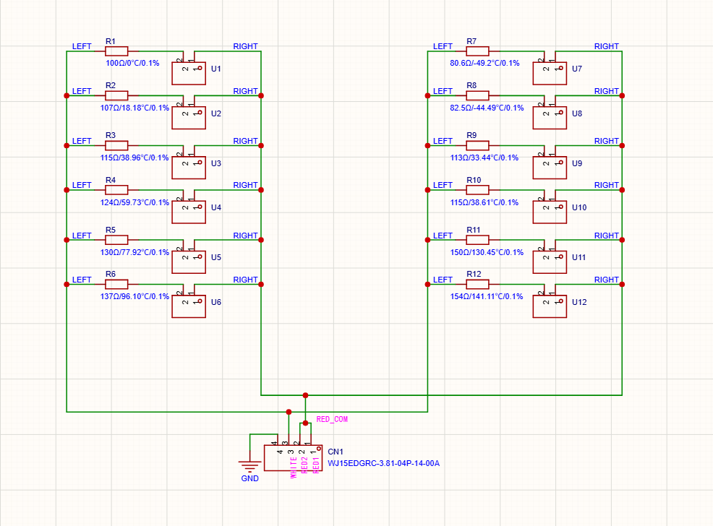
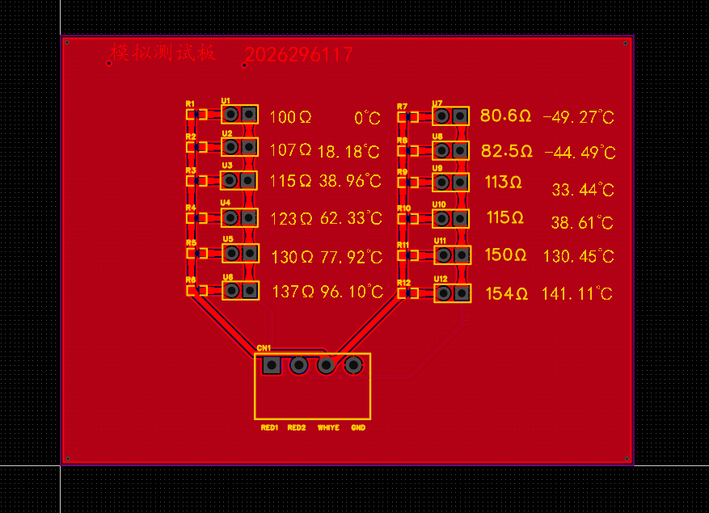
三、模拟测试板总体设计思路
模拟测试板用于替代PT100传感器，提供可切换的标准电阻以验证采样板精度，核心思路如下：
1.高精度电阻阵列：选用 0.1%精度、低温漂（25ppm/℃） 贴片电阻，覆盖-49.2℃~141.11℃对应的PT100阻值（如100Ω/0℃、115Ω/38.96℃等）。每个电阻对应一个模拟温度点，用于全温区线性度与增益验证。
2.切换机构设计：通过跳线帽或拨动开关（U1~U12）手动选择接入回路的电阻，快速切换模拟不同温度。开关两侧标注“LEFT/RIGHT”及阻值/温度丝印，便于操作与读取。
3.四线制输出：输出端子采用四线制开尔文连接：WHITE和RED_COM为激励线，RED1和RED2为电压检测线。PCB走线等长、平行，并布置地线隔离环，消除接触电阻与走线阻抗影响。
4.连接兼容性：接口定义与PT100采样板完全匹配（CN1），确保即插即用。通过切换不同电阻，可快速验证采样板的恒流源、增益、ADC转换及软件算法的准确性。
三、模拟测试板设计展示
原理图展示： PCB展示：

Slide 6
系统设计部分

Slide 7
第一部分
工程任务分析
一、核心模块功能分析
1、系统初始化与基础配置
基础配置：支持设置 UTC 时间；默认波特率必须为 19200，修改波特率及设备 ID 后需持久化保存。
2、硬件检测与状态
反馈屏幕显示：OLED 双行文本，第一行固定为队伍编号，第二行随状态切换显示“AutoSample”或“IDLE”。
指示灯反馈：状态灯在运行期间每秒闪烁；采集灯仅在自动上报状态下常亮，其余时间熄灭。
3、数据采集与参数管理
数据换算：采集 CH0、CH1 及 CH2（PT100）通道，必须返回“原始采样值 × 变比”的换算结果。
模式控制：支持单次查询与定时自动上报，且自动上报期间必须屏蔽其他普通控制指令。
参数持久化：通道变比、阈值等核心参数需存入 Flash，确保掉电不丢失。
4、异常处理与安全机制
告警记录：超限告警支持主动上报或 Flash 静默存储，系统需保留最近 10 次记录供查询。
通信异常拦截：底层需执行 CRC-16 校验与报文长度检查，遇到错误帧直接丢弃并回复 ERROR 指令。
5、 低功耗管理休眠唤醒：接收指令后进入深度睡眠，10 秒后通过 RTC 闹钟自动唤醒，并直接回复预设的 ASCII 字符串。

Slide 8
二、 核心模块与技术任务拆解
屏幕与状态显示功能：
OLED双行常显 ；首行定队伍编号 ，次行依状态显“AutoSample”或“IDLE” 。
技术：利用显存映射防闪屏；将上报标志位与屏幕局部刷新逻辑强绑定。
测试：高频下发启停指令，验证屏幕状态无延迟、精准切换。
2. 数据采集与通信协议
功能：采集三通道（CH0/CH1/PT100;报文纯ASCII字符串收发 ；异常帧（CRC/长度/类型错误）抛弃并回错 。
技术：采样值乘变比 ，转大端IEEE754浮点数组帧 ；底层跑通CRC-16-Modbus算法 。
测试：自动上报期间，强制屏蔽除“停止”外的所有普通控制指令 。
三、 测试重点总结
功能完整性：指令应答严吻帧规约；系统运行模式与外设反馈（OLED字样/LED动作）必须强联动 。
数据准确性：重点校验变比换算 、大端浮点转换 、ASCII协议封装 及CRC算法的精准度 。
存储可靠性：变比、阈值、波特率及设备ID必须实现Flash持久化，确保掉电或复位零丢失 。

Slide 9
第二部分
系统单元功能分析设计
一、系统软件架构与协议通信设计
应用逻辑层
Function.c 主循环
ADC采集/DAC跟踪/OLED刷新
自动上报/告警检测/按键处理
协议/命令层
protocol.c + handler.c
ASCII-hex帧编解码
CRC-16-Modbus校验
30余个命令字查表分发
硬件驱动层
ADC/DAC/USART/OLED
Flash/RTC/GD30AD3344
封装底层寄存器操作
ASCII-hex 协议帧结构（所有字段以ASCII十六进制编码传输，如0xA5→"A5"）
帧头 | DevID | Type | Cmd | Len | Ver | Content | CRC16 | 帧尾
2B | 2B | 1B | 2B | 1B | 1B | NB | 2B | 2B
A5B6 | 设备ID 大端 | 01=CMD 02=RPLY 05=HART FF=ERR | 命令字 大端 | Content 长度 | 固件 版本 | 数据 负载 | Modbus 校验 | B6A5
系统软件三层架构图
命令类别 | 命令字范围 | 功能说明 | 对应处理函数
系统管理 | 0x01xx | 重启/查版本/查时间/设时间 设设备ID/设波特率 | h_reboot / h_query_version h_set_time / h_set_device_id ...
数据采集 | 0x02xx | 查CH0/CH1/CH2电压 设变比/设上报间隔 | h_query_ch0 / h_query_ch1 h_set_ratio_ch0 / h_set_report_interval ...
控制类 | 0x03xx | 设DAC值 启停自动上报/睡眠 | h_set_dac h_auto_report_start / h_sleep ...
参数配置 | 0x04xx | 读写CH0/CH1告警阈值 | h_set_threshold_ch0 h_read_threshold ...
系统升级 | 0x05xx | OTA请求/准备/执行 | h_upgrade_request h_upgrade_prepare / h_upgrade_execute
告警管理 | 0x06xx | 设告警模式/查告警/清告警 | h_set_alarm_mode h_query_alarm / h_clear_alarm
分发逻辑流程：
① handler_dispatch() 校验 DevID 是否匹配本机或广播(0xFFFF)，不匹配则丢弃
② 校验帧类型：仅接受 CMD(0x01) 和 HART(0x05)，REPLY/ERR 类型直接忽略
③ HART 帧特殊处理：DevID=0x8888 回复心跳；广播 HART 回复本机 ID
④ 自动上报期间屏蔽非停止指令（仅 CMD_RPT_OFF 可响应）
⑤ 线性遍历 cmd_table[] 匹配 Cmd 字段，命中则调用对应 handler，未命中回复 ERR_CMD
30余个命令字分发表（cmd_table[ ] 查表分发）

Slide 10
二、数据采集与信号处理单元设计
1、三通道数据采集架构
通道 | 信号源 | ADC类型 | 采集方式 | 换算公式 | 输出结果
CH0 | 模拟电压输入 (滑动变阻器) | 内部ADC0 (12位) | 20次硬件平均 + 5点滑动平均 | temp = raw x ratio / 4096 x 3.3V | float 电压值 (自动上报/查询)
CH1 | 模拟电压输入 (第二通道) | 内部ADC0 插入通道 | 单次软件触发 即时读取 | val = raw x ratio / 4096 x 3.3V | float 电压值 (查询/上报)
CH2 | PT100温度传感器 (四线制) | 外部GD30AD3344 (24位, SPI) | SPI读取原始值 PGA=4.096V | deg_c = v_adc x 100 (1mA恒流源) | float 温度值 (摄氏度)
2、CH0 双重滤波算法流程
ADC_Get_Average(20)
硬件20次采样取均值
写入 adc_history[5]
环形缓冲区更新
sum / 5
滑动平均滤波
ADC_To_Voltage()
x ratio 换算
temp 全局变量
供上报/告警/DAC使用
CH0双重滤波流程（硬件平均消除随机噪声 + 滑动平均平滑突变）
3、DAC跟踪输出模式
启用条件：g_dac_follow_enable = 1（默认开启）
工作原理：主循环每轮调用 DAC_Follow_ADC(adcx, g_ratio)，将CH0滤波后采样值经变比换算后实时输出到DAC引脚
应用场景：模拟信号调理、传感器信号复现、闭环控制系统执行器驱动
4、OLED显示与LED状态联动
外设 | 状态条件 | 显示/动作 | 刷新周期
OLED 第1行 | 始终 | 队伍编号 "2026296117" | 1秒
OLED 第2行 | g_auto_report_active | AutoSample / IDLE | 1秒
LED1 状态灯 | 始终 | 500ms心跳闪烁 (主循环存活指示) | 500ms
LED2 采集灯 | g_auto_report_active | 1=常亮 / 0=熄灭 | 状态切换时
OLED/LED状态联动（状态与上报标志位强绑定，确保人机交互一致性）

Slide 11
三、参数管理与告警机制单元设计
1、Flash参数持久化结构（flash_params_t）
字段 | 类型 | 偏移 | 说明
magic | uint32_t | 0x00 | 魔数 0x43494D43 ("CIMC")，标识参数区有效
ch0_ratio | float | 0x04 | CH0通道变比，用于电压换算
ch1_ratio | float | 0x08 | CH1通道变比
ch0_threshold | float | 0x0C | CH0告警阈值
ch1_threshold | float | 0x10 | CH1告警阈值
device_id | uint16_t | 0x14 | 设备ID（默认0x0001）
baud_code | uint8_t | 0x16 | 波特率编码（0x13=19200）
alarm_mode | uint8_t | 0x17 | 告警模式（0x01上报/0x02被动存储）
crc32 | uint32_t | 0x1C | CRC32校验（覆盖前28字节）
系统参数存储于内部Flash 0x08010000地址（4KB页），采用结构体 flash_params_t 统一管理。
(1) magic字段（0x43494D43 = "CIMC"）用于标识参数区是否已初始化，首次上电或擦除后自动写入默认值。
(2) CRC32校验覆盖前28字节，加载时双重校验（magic + CRC32），任一失败则使用默认参数，确保系统始终可用。
(3) 所有可配置参数（变比、阈值、设备ID、波特率、告警模式）均支持掉电持久化，修改后立即保存。
2、参数读写流程
读取Flash
0x08010000
校验 magic
== 0x43494D43 ?
校验 CRC32
完整性校验
加载参数
g_ch0_ratio
...
失败→使用
默认值
参数加载流程（magic + CRC32 双重校验，失败时使用默认值保证系统可用）
更新 cfg
结构体字段
计算 CRC32
cfg.crc32
擦除页
fmc_iap_erase
写入Flash
fmc_iap_write
参数保存流程（更新→CRC32→擦除→写入，掉电安全）
3、告警管理机制
系统支持两种告警模式（主动上报与被动存储），通过 CMD_SET_ALARM_MODE 指令切换，参数持久化保存。具体的机制如下：
存储机制：均采用环形缓冲区（FIFO）管理，最多可存储 10 条告警记录，并支持对记录进行查询和清除。
0x01 主动上报模式：当数据超过阈值时，系统会立即输出告警字符串，格式为“时间 | 通道 | 阈值 | 实际值”。
0x02 被动存储模式：当数据超过阈值时，系统仅将告警信息记录在缓冲区内，不会主动对外发送。
两种告警模式对比（环形缓冲区 bj[10]，先进先出，支持查询和清除）
告警模式 | 触发行为 | 记录方式
0x01 主动上报 | 超阈值时立即输出告警字符串 格式：时间 | 通道 | 阈值 | 实际值 | 循环缓冲区存储最多10条
0x02 被动存储 | 超阈值时仅记录不主动发送 | 循环缓冲区存储最多10条

Slide 12
第三部分
综合系统设计
1、Bootloader + APP 双区架构设计
分区 | 起始地址 | 大小 | 功能说明
Bootloader | 0x08000000 | 64KB | 引导程序，检测升级标志，接收新固件写入APP区
参数区 | 0x08010000 | 4KB | 存储 flash_params_t（变比/阈值/ID/波特率/CRC32）
APP固件 | 0x08011000 | 128KB | 应用程序主体，SCB->VTOR指向此地址
APP备份 | 0x08031000 | 128KB | 固件备份区，用于安全回滚
下载缓冲 | 0x08051000 | 128KB | OTA下载临时存储区
双区架构关键设计：
(1) APP启动时执行 SCB->VTOR = 0x08011000 重定向中断向量表，随后 __enable_irq() 解锁全局中断。
(2) OTA升级时，APP将升级标志 0x5AA5C33C 写入参数区首地址，然后执行软件复位。Bootloader检测到标志后进入接收模式。
(3) 参数区采用 magic(0x43494D43) + CRC32 双重校验，首次上电或损坏时自动使用默认值，确保系统始终可启动。
2、系统状态机设计
IDLE 空闲状态
g_auto_report_active = 0
LED2熄灭 | OLED"IDLE"
响应所有控制指令
KEY0/ON
AutoSample 自动采样
g_auto_report_active = 1
LED2常亮 | OLED"AutoSample"
屏蔽非停止指令
KEY0/OFF
系统运行时处于两种状态之一，通过 g_auto_report_active 标志位和 g_sys_state 枚举联合管理
状态联动：
IDLE→AutoSample：KEY0按下或CMD_RPT_ON，置位标志，LED2常亮，OLED切换，启动周期上报。
AutoSample→IDLE：KEY0按下或CMD_RPT_OFF，清零标志，LED2熄灭，OLED恢复，停止上报。
指令屏蔽：AutoSample下除CMD_RPT_OFF外所有控制指令被handler_dispatch()丢弃，防止干扰采集。

Slide 13
函数调用架构与模块协作
将各个单元封装成不同的函数，从主函数 main() 和串口中断 USART1_IRQHandler() 中进行调用，逻辑如下图所示：
入口：main() | 入口：USART1_IRQHandler()
① SCB->VTOR = 0x08011000 (向量表重定向) ② __enable_irq() (解锁中断) ③ System_Init() (硬件初始化) ④ handler_system_init() (参数加载+HART广播) | ① recv_real_buf[len++] = byte (逐字节接收) ② LED2_TOGGLE() (接收指示灯翻转) ③ 中断写入缓冲区，主循环中解析
→ 调用 UsrFunction() 进入主循环 | → 数据由 usart_recv_buf() 在主循环中解析
基础设施函数 | 功能说明
protocol_send_reply/error() | 帧打包 + CRC16计算 + USART发送
handler_params_load/save() | Flash参数读写 + magic + CRC32校验
rtc_get_timestamp() / utc_to_rtc() | RTC时间读取 + BCD与UTC互转
fmc_iap_erase/write/reset() | Flash页擦除 + 字写入 + 软件复位
主循环模块 | 函数名 | 功能说明 | 执行条件
协议接收 | usart_recv_buf() | 帧头/CRC/帧尾校验 → handler_dispatch() | 每轮循环
数据采集 | adc_gather() | 20次硬件平均 + 5点滑动平均 → temp | 每轮循环
DAC跟踪 | DAC_Follow_ADC() | CH0采样值 × ratio → DAC引脚输出 | enable=1
自动上报 | auto_report_send() | UTC(4B)+CH0(4B)+CH1(4B)=12字节 | active=1
命令类别 | 处理函数 | 功能说明
系统管理(0x01xx) | h_reboot / h_query_ver / h_set_time / h_set_did / h_set_baud | 重启/版本/时间/ID/波特率
数据采集(0x02xx) | h_query_ch0/ch1/ch2 / h_set_ratio / h_set_interval | 查CH0~CH2/变比/间隔
控制类(0x03xx) | h_set_dac / h_rpt_start / h_rpt_stop / h_sleep / h_upgrade | DAC/上报/睡眠/升级
参数配置(0x04xx) | h_set_threshold_ch0/ch1 / h_read_threshold | 读写告警阈值
系统升级(0x05xx) | h_upgrade_request / h_upgrade_prepare / h_upgrade_execute | OTA三步流程
告警管理(0x06xx) | h_set_alarm_mode / h_query_alarm / h_clear_alarm | 设模式/查/清告警
主循环模块 | 函数名 | 功能说明 | 执行条件
告警检测 | handler_alarm_check() | 超限检测 → 环形缓冲区bj[10] | alarm_mode!=0
OLED显示 | oled_update_status() | 首行编号 次行AutoSample/IDLE | 每1000ms
LED控制 | LED1_TOGGLE() | 500ms心跳 | LED2指示上报状态 | 500ms
按键处理 | KEY_Event_Get() | 事件队列：KEY0切换上报开关 | 按键触发

Slide 14
系统总体分析设计
一、需求分析
二、硬件总体架构
人机交互
OLED+LED
(一) 电源供电需求
电源模块
GD30DC1354
PT100采样
INA333+ADC
• 支持12V~36V宽电压输入，输出稳定5V/2A
• 采用GD30DC1354同步降压，集成防反接保护
• 多级滤波网络+电流测量接口，纹波<50mV
GD32F470
主控MCU
(二) PT100温度采样需求
DAC输出
PA4回读
模拟测试板
精密电阻阵列
• 四线制开尔文连接，消除引线电阻误差
• REF3040+TLV333构成1mA精密恒流源
• INA333增益26倍+24位ADC高精度转换
RS485通信
USART1
(三) 软件功能需求
三、软件分层架构
• 分层架构：Driver/Protocol/Function三层解耦
• 三通道采集+通信协议+CRC-16-Modbus校验
• RTC低功耗唤醒+256字节切片OTA固件升级
Function 业务逻辑层：数据采集/变比计算/阈值告警/自动上报/低功耗/OTA升级
Protocol 通信协议层：帧解析/应答组帧/CRC-16-Modbus校验/命令分发
Driver 硬件驱动层：UART/SPI/ADC/DAC/Flash/RTC/GPIO驱动

Slide 15
第四部分
工程系统优化
1、模块化分层设计
系统采用三层解耦架构，各层职责明确，修改一层不影响其他层：
硬件驱动层：ADC/DAC/USART/OLED/Flash/RTC/GD30AD3344 等12个独立驱动模块，每个模块独立.h/.c文件。
协议/命令层：protocol.c 负责帧编解码+CRC校验；handler.c 负责命令分发+参数管理+告警处理。
应用逻辑层：Function.c 主循环负责采集、显示、上报、按键等业务逻辑。
统一管理：HeaderFiles.h 汇总所有头文件，main.c 只需 include 一个文件即可访问全部模块。
2、查表法命令分发设计
命令分发采用 cmd_table[ ] 查表法替代 if-else 链，具有以下优势：
扩展性好：新增命令只需在数组中添加一行 {CMD_XXX, h_xxx}，无需修改分发逻辑。
可维护性高：28个命令处理函数与分发逻辑解耦，每个handler独立可测试。
命令字 | 处理函数 | 功能说明
CMD_QUERY_CH0 (0x0201) | h_query_ch0 | 查询CH0电压值，返回float大端IEEE754
CMD_SET_DID (0x01A1) | h_set_device_id | 设置设备ID，写入Flash持久化保存
CMD_RPT_ON (0x0302) | h_auto_report_start | 启动自动上报，返回首帧12字节数据
CMD_SLEEP (0x03AA) | h_sleep | 进入深度睡眠，RTC闹钟10秒后唤醒

Slide 16
第五部分
系统功能调试
1、单元调试：驱动模块独立测试
第一步：单元调试
独立测试各驱动模块
第四步：系统验证
完整功能+异常覆盖
各驱动模块独立验证硬件接口正确性，确保底层功能可靠：
ADC采集：调用 ADC_Get_Average(20) 读取标准电压源，校验采样值误差<1%，验证20次硬件平均算法精度。
DAC输出：调用 DAC_SetValue() 输出标准值（如2048），万用表测量引脚电压，校验12位DAC线性度。
USART收发：发送固定字符串，串口助手校验接收正确性；测试RS485 DE引脚收发切换时序。
Flash读写：写入已知数据结构体，回读校验CRC32一致性；测试擦除后读取全0xFF。
OLED显示：初始化后显示固定文本，验证I2C通信和显存映射正确性。
RTC时钟：设置已知时间，回读校验BCD编码正确性；验证UTC时间戳转换。
第二步：协议调试
帧解析/CRC/命令分发
第三步：集成调试
多模块协同联动
3、集成调试：多模块协同与系统验证
2、协议调试：通信帧正确性验证
验证主循环中多模块协同工作和完整业务流程：
自动上报：发送CMD_RPT_ON启动上报，校验12字节数据帧格式（UTC+CH0+CH1）和上报周期准确性。
上报期间指令屏蔽：自动上报中发送其他控制指令，验证被屏蔽不响应；发送CMD_RPT_OFF验证可停止。
告警触发：设置低阈值，验证超限时告警记录写入环形缓冲区；查询告警验证记录格式正确。
参数持久化：修改变比/阈值/设备ID后断电重启，验证参数从Flash正确恢复。
低功耗睡眠：发送CMD_SLEEP，验证系统进入深度睡眠；RTC闹钟10秒后唤醒，验证串口发送"instrument
wakeup"。
按键切换：KEY0按下，验证自动上报状态切换和LED2/OLED联动正确。
验证协议层帧解析、校验和分发逻辑的正确性：
帧解析：发送标准A5B6帧，校验 protocol_frame_parse() 返回值=0（成功），各字段解析正确。
CRC校验：修改帧中1字节数据，验证CRC校验失败返回值=3，且回复ERROR应答帧。
帧尾校验：修改帧尾B6A5为其他值，验证返回值=4（帧尾错误）。
设备ID过滤：发送DevID≠本机的帧，验证静默丢弃不回复；发送广播0xFFFF，验证正常响应。
命令分发：发送各命令字（如0x0201查CH0），校验对应handler被正确调用并返回预期应答。

Slide 17
第六部分
总结与展望
一、设计总结
围绕2026年CIMC工业嵌入式系统开发初赛赛题要求，我们完成了一套基于GD32F470微控制器的工业数据采集终端。设计涵盖了完整的硬件电路设计、软件分层架构设计、业务功能实现以及系统调试与优化。
硬件设计方面:
  电源模块：采用 GD30DC1354 同步降压转换器，支持 12V~36V 宽电压输入，实现 5V/2A 稳压输出，集成防反接与多级滤波。
  PT100 采样板：采用四线制开尔文连接消除引线电阻；由 REF3040 精密基准源与 TLV333 构建 1mA恒流源；经 INA333 仪表放大器进行 26 倍增益放大;
  最终通过 24 位高精度 ADC（GD30AD3344）进行模数转换，覆盖-49.2℃~141.11℃的模拟温度范围。
  模拟测试板：设计包含 0.1% 高精度电阻阵列与切换开关。
软件设计核心：
架构划分：严格遵循 Driver、Protocol、Function 三层架构设计。
业务与通信：实现 CH0/CH1/CH2 三通道采集、浮点数变比换算、阈值告警与 Flash 持久化存储。协议层跑通纯 ASCII 字符串组帧与 CRC-16-Modbus 校验。
二、未来展望
基于当前设计基础，未来可在以下方向进行优化与扩展：引入物联网通信——在现有RS485接口基础上，扩展4G/5G或LoRaWAN无线通信模块，将采集数据上传至云端，实现远程监控与数据可视化。增强边缘计算能力——在MCU中集成更先进的数字滤波算法与故障诊断算法，实现现场智能决策。优化人机交互——升级为带触摸功能的彩色液晶屏，实现更友好的现场参数配置与实时曲线查看功能。提升EMC性能——增加电源输入端的EMI滤波器及外壳屏蔽设计，通过更严格的工业级电磁兼容认证。

Slide 18
请专家评审
嵌入式： （队伍编号）
教育部中德/中外高级别人文交流对话机制成果
中国高等教育学会“全国普通高校大学生竞赛榜单”竞赛
中国高等教育学会“全国普通高校大学生机器人竞赛指数”竞赛

